Slide 1
Magic Card Tracker
PROGRAMAÇÃO ORIENTADA A OBJETOS II
Buscador de cartas de Magic: The Gathering com JavaFX e PostgreSQL
Daniel de Almeida Filho e Eduardo Auda Scislowski
Notes:
Apresentar o grupo e o tema: um buscador de cartas de Magic com interface JavaFX, banco PostgreSQL e arquitetura MVC com DAO.

Slide 2
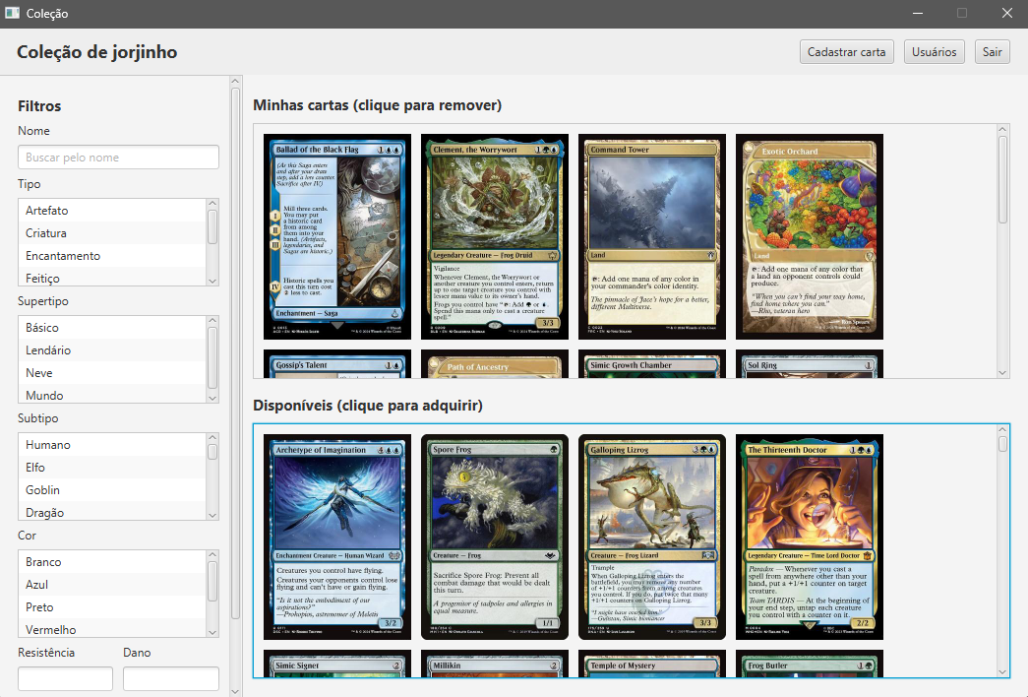
O projeto
Cada jogador monta a sua coleção de cartas de Magic e busca o que ainda falta, com filtros combinados.
[Inserir screenshot da tela Coleção]
Login e cadastro de usuários
Coleção com imagens das cartas
Filtro por nome, tipo, cor, dano e resistência
Cadastro de cartas com imagem no banco
Notes:
Mostrar a tela principal funcionando. Trocar o quadro pontilhado por um print da Coleção.

Slide 3
Arquitetura MVC
Model
View
Controller
Carta, Usuario e os atributos Tipo, Supertipo, Subtipo e Cor. Só guardam dados.
Telas em FXML: Login, Coleção, Cadastro de carta e Editar usuário.
Um por tela. Lê os campos, valida, chama o DAO e mostra o resultado.
Notes:
Colocar aqui o diagrama UML do MVC (gerado a partir de docs/diagrama-mvc.puml).

Slide 4

MVC com DAO
Interface
DAO
View
Controller
ICarta, IUsuario, IColecao, IConsulta
CartaDAO, UsuarioDAO, ColecaoDAO
Banco
Telas FXML
Um por tela
PostgreSQL
O controller só conhece a interface, nunca o SQL
Todo acesso ao banco usa PreparedStatement
O DAO lança SQLException e o controller mostra a mensagem
Notes:
Colocar aqui o diagrama UML do MVC com DAO (gerado a partir de docs/diagrama-mvc-dao.puml).

Slide 5
CRUD das duas tabelas
Carta
Usuário
Novo, Buscar, Atualizar e Excluir pelo nome da carta.
A imagem fica no banco.
Novo, Salvar, Atualizar e Excluir na tela Editar usuário.
Leitura em TableView com id e nome.
Leitura em tabela de imagens na tela Coleção.
Notes:
Mostrar o CRUD funcionando nas duas telas. Uma tabela relacionada à outra por TemCarta (usuário e carta).

Slide 6
Funcionalidades extras
[Nome do integrante 1]
[Nome do integrante 2]
[Extra 1, por exemplo: busca com filtros combinados]
[Extra 2, por exemplo: carga de um deck pela API do Scryfall]
Notes:
Preencher com o nome de cada integrante e a funcionalidade extra que cada um desenvolveu.

Slide 7
Obrigado!
Notes:
Abrir para perguntas e, se der tempo, demonstrar o sistema rodando.

